Slide 1
সকলকে
স্বাগতম

Slide 2

পরিচিতি
পাঠ পরিচিতি
শ্রেণি: ৮ম
বিষয়: গণিত
অধ্যায়:
ভগ্নাংশ
শেখ শফিকুল ইসলাম
প্রধান শিক্ষক
হাজী মোহাম্মদ সফিক হাই স্কুল
টুলটিকর (কুশিঘাট), সিলেট
মোবাইল ০১৭১৮-৩৮৮২১৯
10:28 AM
SAFIQ SIR
2

Slide 3
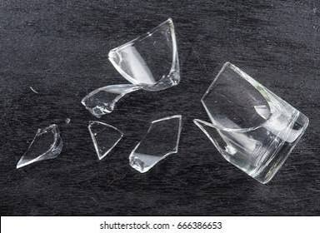
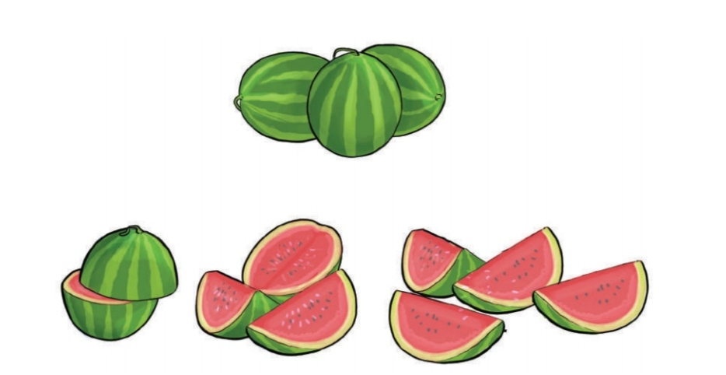
এ গুলো কী?
ভাঙ্গা অংশ
10:28 AM
SAFIQ SIR
3
10:28 AM
SAFIQ SIR
3

Slide 4
আজকের পাঠ
ভগ্নাংশ
10:28 AM
SAFIQ SIR
4
10:28 AM
SAFIQ SIR
4

Slide 5
শিখন ফল:
এই পাঠ শেষে শিক্ষর্থীরা. . .
১। ভগ্নাংশ কী বলতে পারবে।
২। বিভিন্ন প্রকার ভগ্নাংশ বলতে পারবে।
৩। যোগ ও বিয়োগ করতে পারবে।
৪। ভগ্নাংশের বিভিন্ন সমস্যার সমাধান করতে পারবে।
10:28 AM
SAFIQ SIR
5
10:28 AM
SAFIQ SIR
5

Slide 6
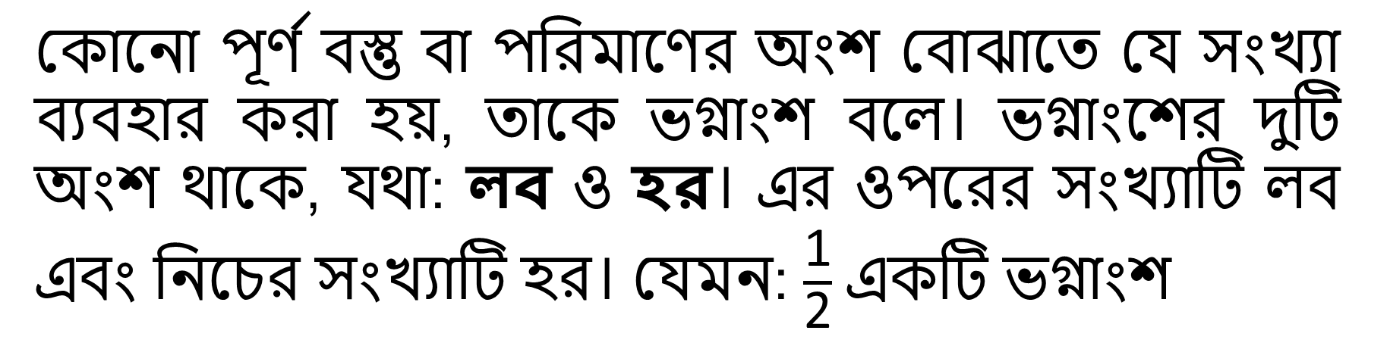
ভগ্নাংশ কাকে বলে?
কোনো পূর্ণ বস্তু বা পরিমাণের অংশ বোঝাতে যে সংখ্যা ব্যবহার করা হয়, তাকে ভগ্নাংশ বলে। ভগ্নাংশের দুটি অংশ থাকে, যথা: লব ও হর। এর ওপরের সংখ্যাটি লব এবং নিচের সংখ্যাটি হর। যেমন: $\frac{\text{1}}{\text{2}}$ একটি ভগ্নাংশ
10:28 AM
SAFIQ SIR
6
10:28 AM
SAFIQ SIR
6

Slide 7
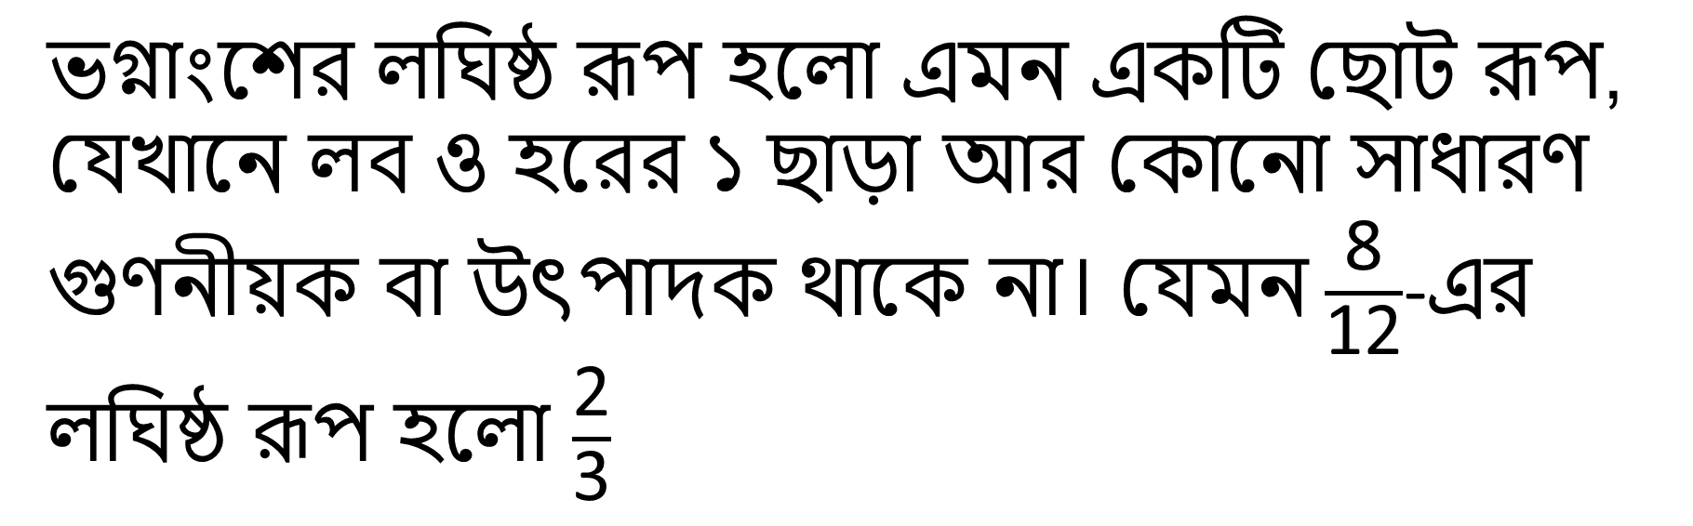
ভগ্নাংশের লঘিষ্ঠ রূপ কী?
ভগ্নাংশের লঘিষ্ঠ রূপ হলো এমন একটি ছোট রূপ, যেখানে লব ও হরের ১ ছাড়া আর কোনো সাধারণ গুণনীয়ক বা উৎপাদক থাকে না। যেমন$\frac{\text{8}}{\text{12}}$-এর লঘিষ্ঠ রূপ হলো $\frac{\text{2}}{\text{3}}$
10:28 AM
SAFIQ SIR
7
10:28 AM
SAFIQ SIR
7

Slide 8
লঘিষ্ঠ রূপ বের করার নিয়ম:
লব ও হরকে একই সংখ্যা দিয়ে ভাগ করা।
লব ও হরের গ.সা.গু নির্ণয় করা।
গ.সা.গু দিয়ে লব ও হরকে ভাগ করা।
10:28 AM
SAFIQ SIR
8
10:28 AM
SAFIQ SIR
8

Slide 9
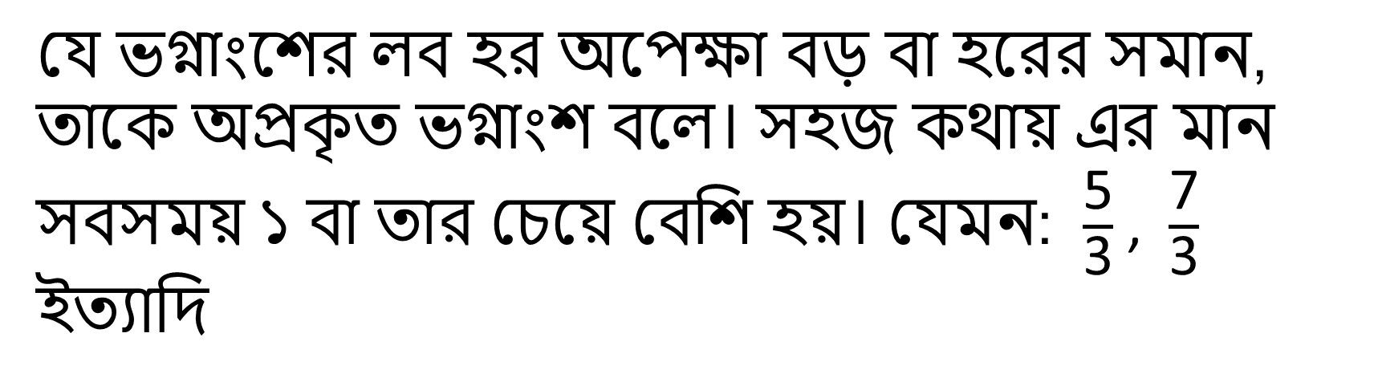
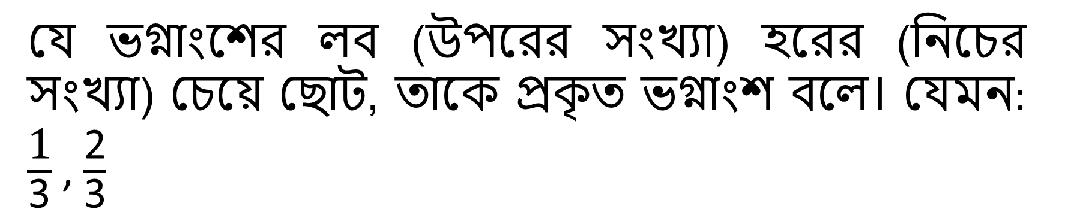
যে ভগ্নাংশের লব (উপরের সংখ্যা) হরের (নিচের সংখ্যা) চেয়ে ছোট, তাকে প্রকৃত ভগ্নাংশ বলে। যেমন: $\frac{\text{1}}{\text{3}}$ , $\frac{\text{2}}{\text{3}}$
যে ভগ্নাংশের লব হর অপেক্ষা বড় বা হরের সমান, তাকে অপ্রকৃত ভগ্নাংশ বলে। সহজ কথায় এর মান সবসময় ১ বা তার চেয়ে বেশি হয়। যেমন: $\frac{\text{5}}{\text{3}}$ , $\frac{\text{7}}{\text{3}}$ ইত্যাদি
10:28 AM
SAFIQ SIR
9
10:28 AM
SAFIQ SIR
9

Slide 10
লঘুকরণ : ভগ্নাংশের লব ও হরকে উৎপাদকে বিশ্লেষণ করে সাধারণ উৎপাদক বাদ দিয়ে ভগ্নাংশকে লঘিষ্ঠ বা ছোট আকারে প্রকাশ করা।
সাধারণ হরবিশিষ্ট ভগ্নাংশে রূপান্তর: একাধিক ভগ্নাংশের হরগুলোকে ল.সা.গু এর মাধ্যমে একই রকম হরে পরিণত করা হয়, যা ভগ্নাংশের যোগ-বিয়োগের জন্য প্রয়োজন।
যোগ ও বিয়োগ: হরগুলোর ল.সা.গু বের করে পাটিগণিতের নিয়মে বীজগণিতীয় রাশির যোগ-বিয়োগ সম্পন্ন করা।
10:28 AM
SAFIQ SIR
10
10:28 AM
SAFIQ SIR
10

Slide 11



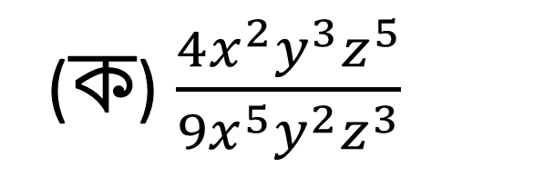


১. লঘিষ্ঠ আকারে প্রকাশ করঃ
(ক) $\frac{4x^{2}y^{3}z^{5}}{9x^{5}y^{2}z^{3}}$
$$\frac{\text{x}\text{3}\text{y}\text{+}\text{xy}\text{3}}{ \text{x}\text{2}\text{y}\text{3}\text{+}\text{x}\text{3}\text{y}\text{2}}$$
$$(গ)$$
=$\frac{4z^{2}}{9x^{3}}$
$$=\frac{xy(x^{2}+y^{2})}{x^{2}y^{2}(y+x)}$$
Ans
$$=\frac{ (x^{2}+y^{2})}{xy(x+y)}$$
Ans
10:28 AM
SAFIQ SIR
11
10:28 AM
SAFIQ SIR
11

Slide 12
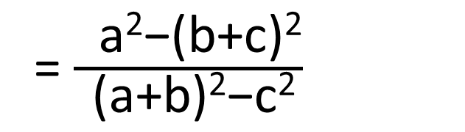
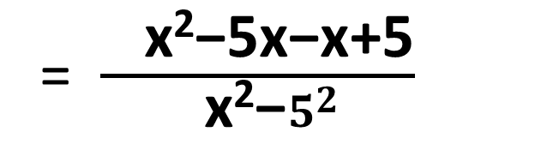
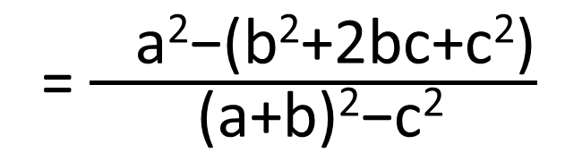
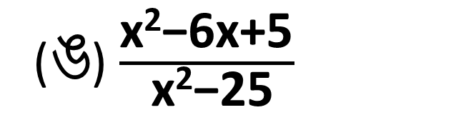
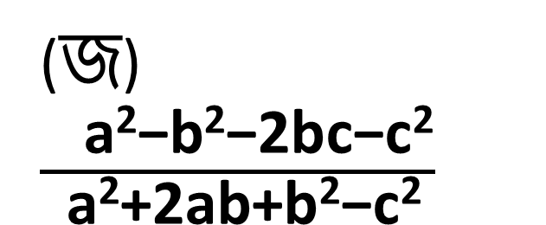
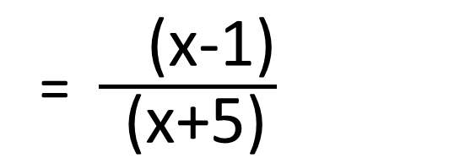
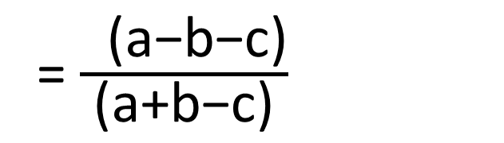
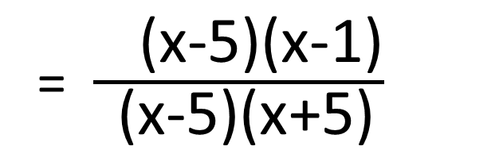
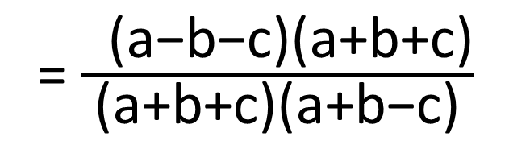
(ঙ) $\frac{\text{x}\text{2}\text{−}\text{6}\text{x}\text{+}\text{5}}{ \text{x}\text{2}\text{−}\text{2}\text{5}}$
(জ) $\frac{ \text{a}\text{2}\text{−}\text{b}\text{2}\text{−}\text{2}\text{bc}\text{−}\text{c}\text{2}}{ \text{a}\text{2}\text{+}\text{2}\text{ab}\text{+}\text{b}\text{2}\text{−}\text{c}\text{2}}$
= $\frac{ \text{x}\text{2}\text{−}\text{5}\text{x}\text{−}\text{x}\text{+}\text{5}}{ \text{x}\text{2}\text{−}5^{2}}$
=$\frac{ \text{a}\text{2}\text{−(}\text{b}\text{2}\text{+}\text{2}\text{bc}\text{+}\text{c}\text{2}\text{)}}{ \text{(}\text{a}\text{+}\text{b}\text{)}\text{2}\text{−}\text{c}\text{2}}$
= $\frac{ \text{(}\text{x}\text{−}\text{5}\text{)(}\text{x}\text{−}\text{1}\text{)}}{ \text{(}\text{x}\text{−}\text{5}\text{)(}\text{x}\text{+}\text{5}\text{)}}$
=$\frac{ \text{a}\text{2}\text{−(}\text{b}\text{+}\text{c}\text{)}\text{2}}{ \text{(}\text{a}\text{+}\text{b}\text{)}\text{2}\text{−}\text{c}\text{2}}$
= $\frac{ \text{(}\text{x}\text{−}\text{1}\text{)}}{ \text{(}\text{x}\text{+}\text{5}\text{)}}$
=$\frac{ \text{(}\text{a}\text{−}\text{b}\text{−}\text{c}\text{)(}\text{a}\text{+}\text{b}\text{+}\text{c}\text{)}}{\text{(}\text{a}\text{+}\text{b}\text{+}\text{c}\text{)(}\text{a}\text{+}\text{b}\text{−}\text{c}\text{)}}$
=$\frac{ \text{(}\text{a}\text{−}\text{b}\text{−}\text{c}\text{)}}{\text{(}\text{a}\text{+}\text{b}\text{−}\text{c}\text{)}}$
Ans
Ans
10:28 AM
SAFIQ SIR
12
10:28 AM
SAFIQ SIR
12

Slide 13
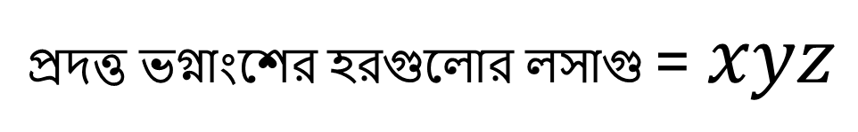
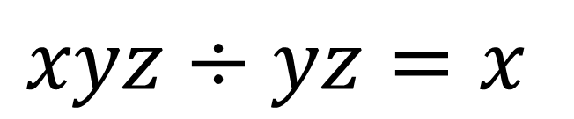

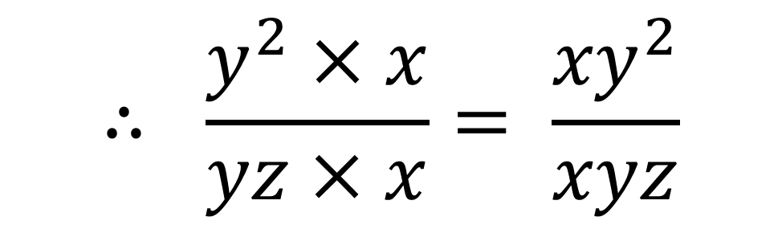
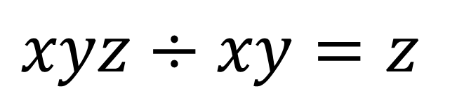
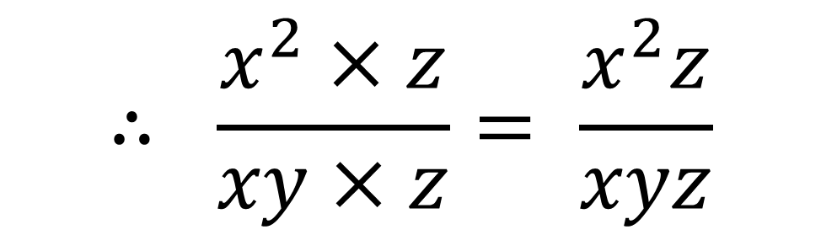
সাধারণ হরবিশিষ্ট ভগ্নাংশে প্রকাশ করঃ
(ক) $\frac{\text{x}\text{2}}{\text{xy}}, \frac{\text{y}\text{2}}{\text{yz}} , \frac{\text{z}\text{2}}{\text{zx}}$
প্রদত্ত ভগ্নাংশের হরগুলোর লসাগু = $xyz$
$$∴ \frac{x^{2}×z}{xy×z}= \frac{x^{2}z}{xyz}$$
$$xyz÷xy=z$$
$$∴ \frac{y^{2}×x}{yz×x}= \frac{{xy}^{2}}{xyz}$$
$$xyz÷yz=x$$
10:28 AM
SAFIQ SIR
13
10:28 AM
SAFIQ SIR
13

Slide 14
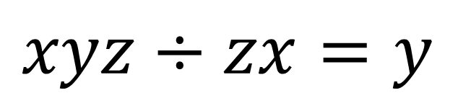
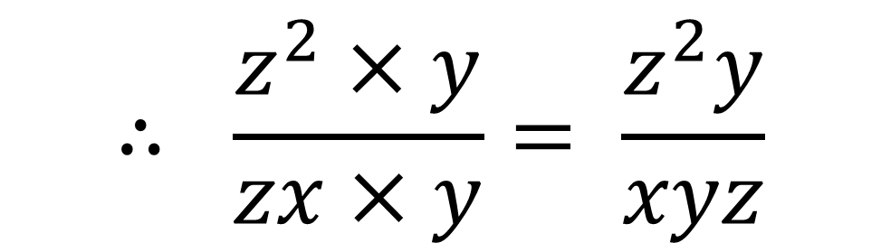
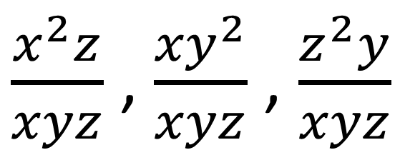
$$∴ \frac{z^{2}×y}{zx×y}= \frac{z^{2}y}{xyz}$$
$$xyz÷zx=y$$
$\frac{x^{2}z}{xyz}$ , $\frac{{xy}^{2}}{xyz}$ , $\frac{z^{2}y}{xyz}$
Ans
10:28 AM
SAFIQ SIR
14
10:28 AM
SAFIQ SIR
14

Slide 15
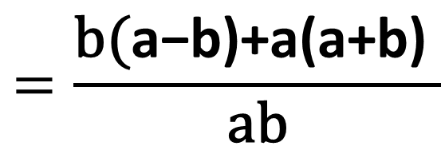
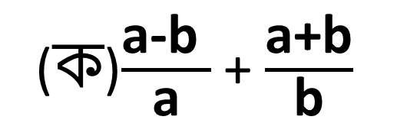
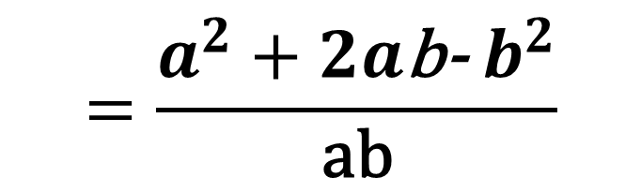
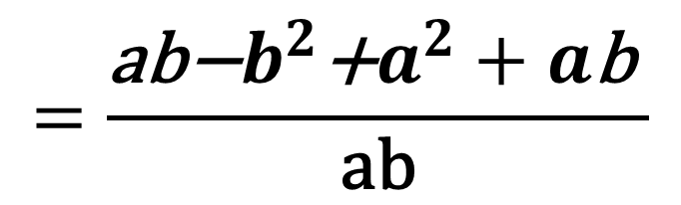
যোগফল নির্ণয় করঃ
(ক)$\frac{\text{a}\text{−}\text{b} }{\text{a}}$ +$\frac{\text{a}\text{+}\text{b}}{\text{b}}$
$$=\frac{a^{2}+2a\text{b}\text{−} b^{2}}{\text{ab}}$$
$$=\frac{\text{b}\text{(}\text{a}\text{−}\text{b}\text{)+}\text{a}\text{(}\text{a}\text{+}\text{b}\text{) }}{\text{ab}}$$
Ans
$$=\frac{\text{ab}\text{−}b^{2}\text{+}a^{2}+a\text{b} }{\text{ab}}$$
10:28 AM
SAFIQ SIR
15
10:28 AM
SAFIQ SIR
15

Slide 16
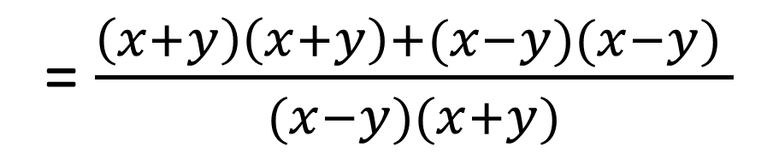
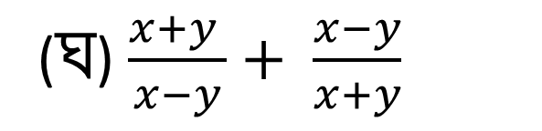
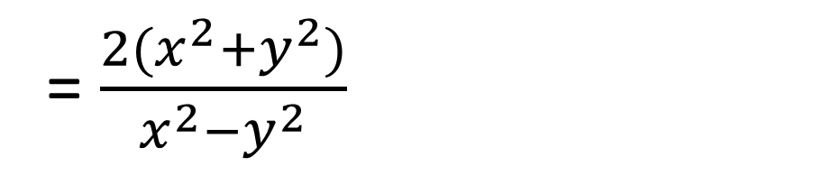
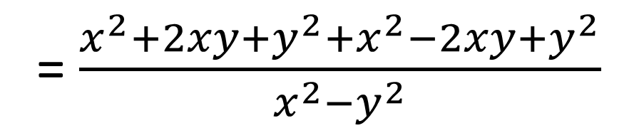
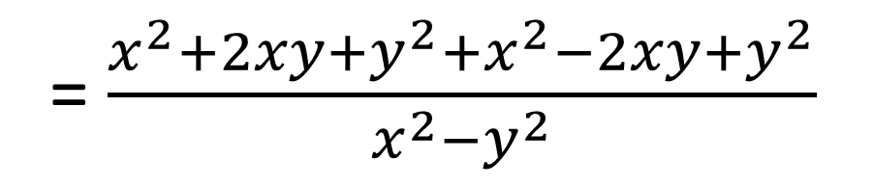
(ঘ) $\frac{x+y }{x−y}+ \frac{x−y}{x+y}$
=$\frac{\left(x+y\right)\left(x+y\right)+(x−y)(x−y) }{(x−y)(x+y)}$
=$\frac{x^{2}+2xy+y^{2}+x^{2}−2xy+y^{2}}{x^{2}−y^{2}}$
=$\frac{x^{2}+2xy+y^{2}+x^{2}−2xy+y^{2}}{x^{2}−y^{2}}$
=$\frac{{2(x}^{2}+y^{2})}{x^{2}−y^{2}}$
Ans
10:28 AM
SAFIQ SIR
16
10:28 AM
SAFIQ SIR
16

Slide 17
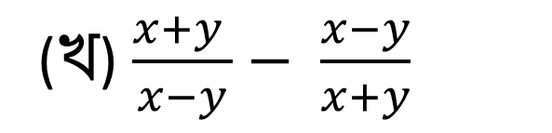
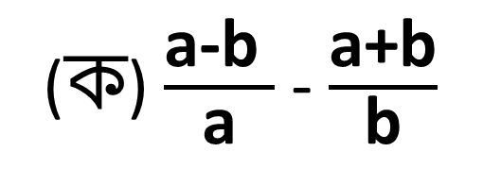
বাড়ির কাজ
বিয়োগ কর:
(ক) $\frac{\text{a}\text{−}\text{b} }{\text{a}}$ -$\frac{\text{a}\text{+}\text{b}}{\text{b}}$
(খ) $\frac{x+y }{x−y}− \frac{x−y}{x+y}$
10:28 AM
SAFIQ SIR
17
10:28 AM
SAFIQ SIR
17

Slide 18

সকলকে ধন্যবাদ
10:28 AM
SAFIQ SIR
18
10:28 AM
SAFIQ SIR
18

